Slide 1
Revisión del cálculo R0
Ian Meza
Christian Castro

Slide 2
Se sospecha de la convergencia del R0 al valor 2, pues es generalizado en la comunas.

Slide 3
https://github.com/Sud-Austral/Datos_Chile/blob/master/propios/Salida.xlsx
Se toma como ejemplo el caso de la comuna de Santiago y se calcula de forma independienbte el R0 con R en tres momentos.

Slide 4
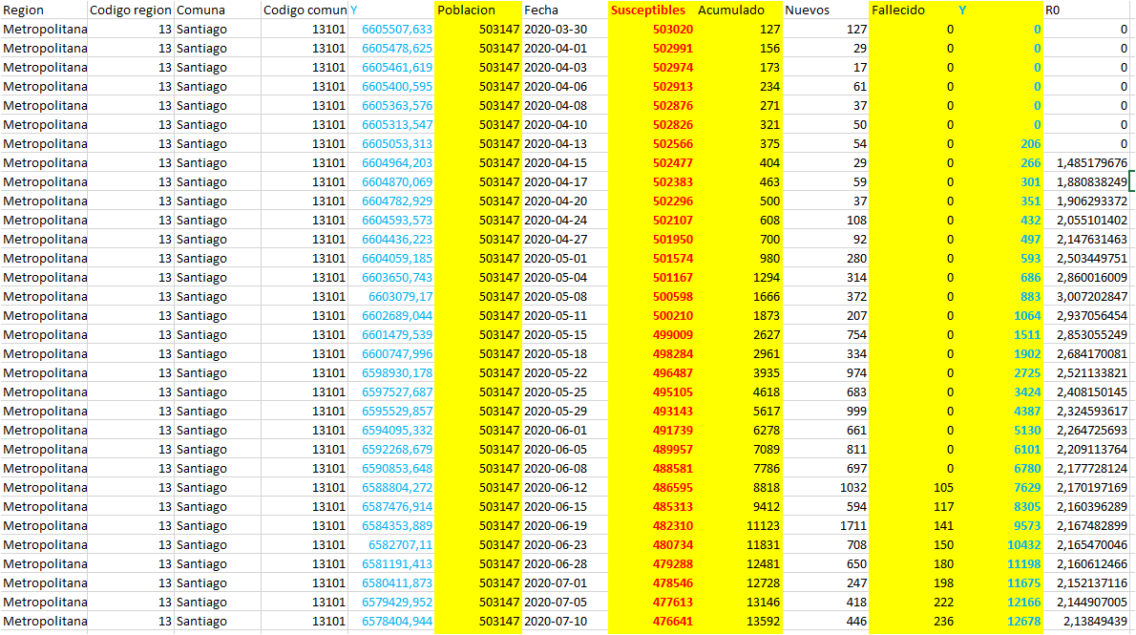

Slide 5
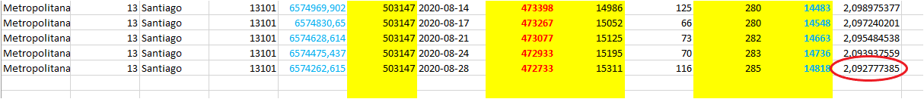

Slide 6
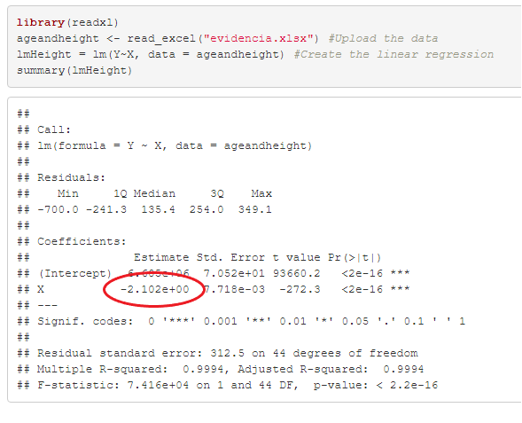

Slide 7
A los 20 casos:

Slide 8
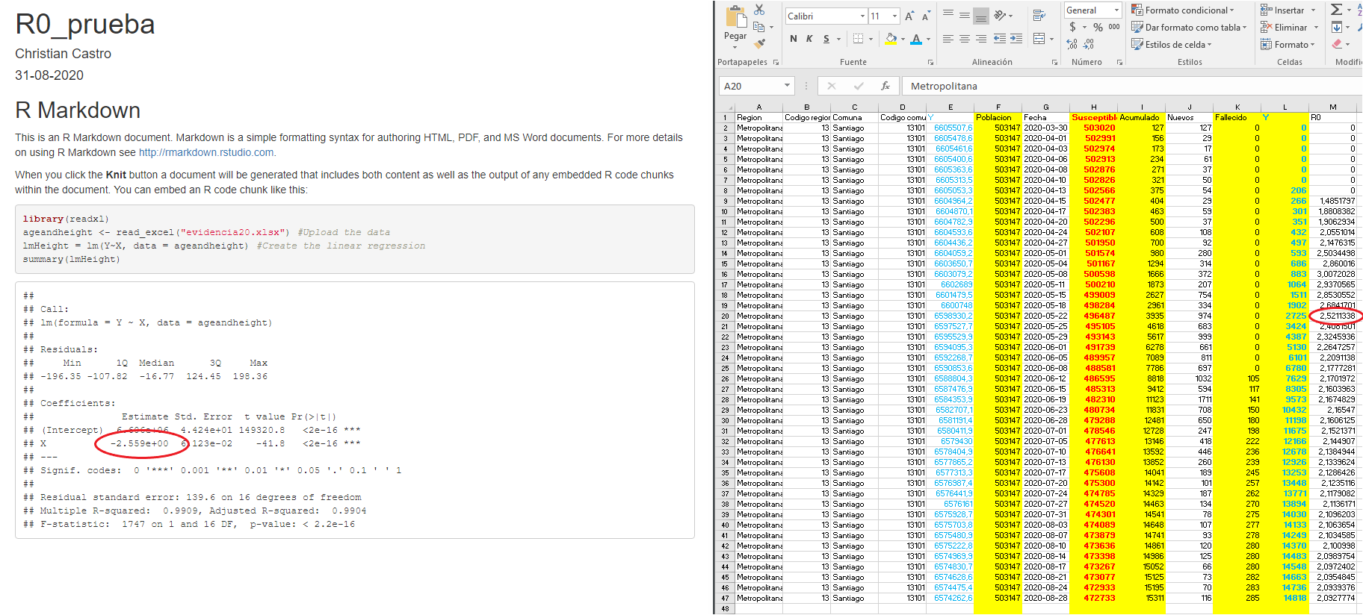

Slide 9
A los 35 casos:

Slide 10
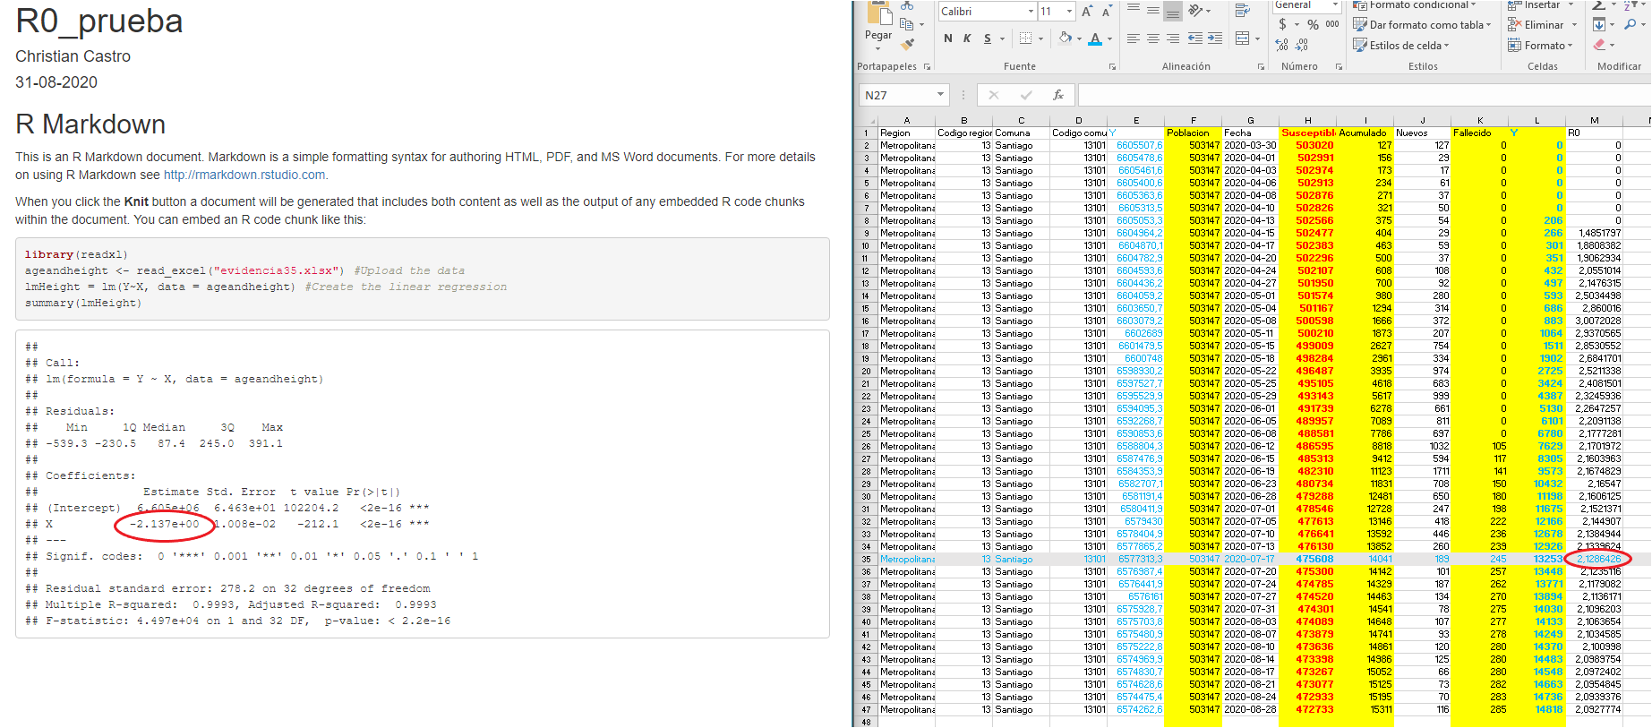

Slide 11
Qué pasa con los datos?

Slide 12
